Slide 1
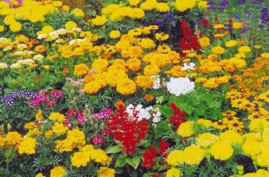
ГОУ Чистореченская школа-интернат»
Проект: "Школьная клумба"

Slide 2
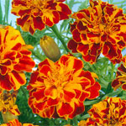
Цель проекта:
Благоустройство территории,
эстетическое воспитание детей
в ходе коллективно-творческого дела
"Школьная клумба"

Slide 3
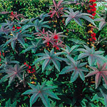
Задачи:
Привить чувство прекрасного.
Развить наблюдательность и интерес к окружающему миру.
Научиться различать виды цветов.
Научиться сочетать цвета и подбирать по ним цветы.

Slide 4
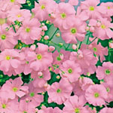
Проблемы, причины выбора темы:
Школа должна быть красивой и уютной
не только изнутри, но и снаружи.
Действующие клумбы не соответствуют
современным требованиям.
Попробовать свои силы в оформительском деле.
Применить свои знания, полученные
на уроках и из книг, на практике.

Slide 5
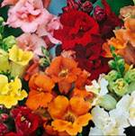
А в целом:
Наша задача совсем не проста:
Клумбу хотим мы
в прекрасных цветах.
И пусть наше диво всё лето
Теплом её будет согрето.

Slide 6
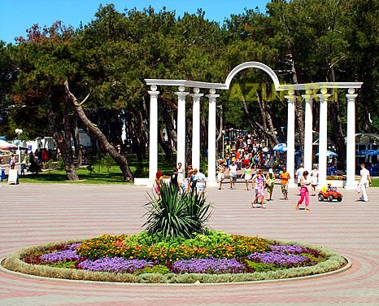
Клумба нашей мечты

Slide 7
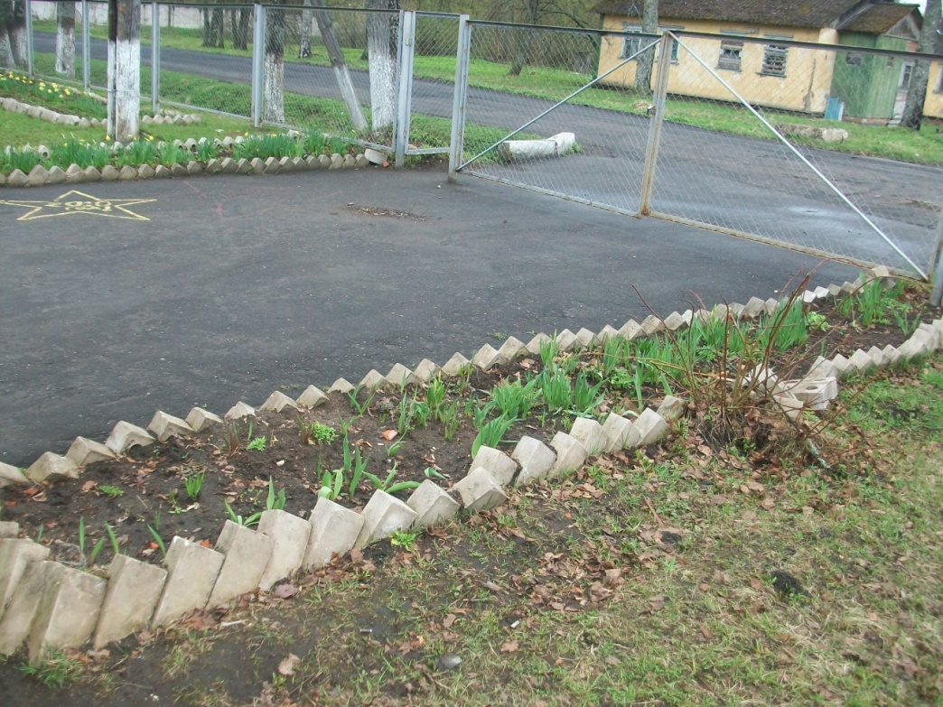
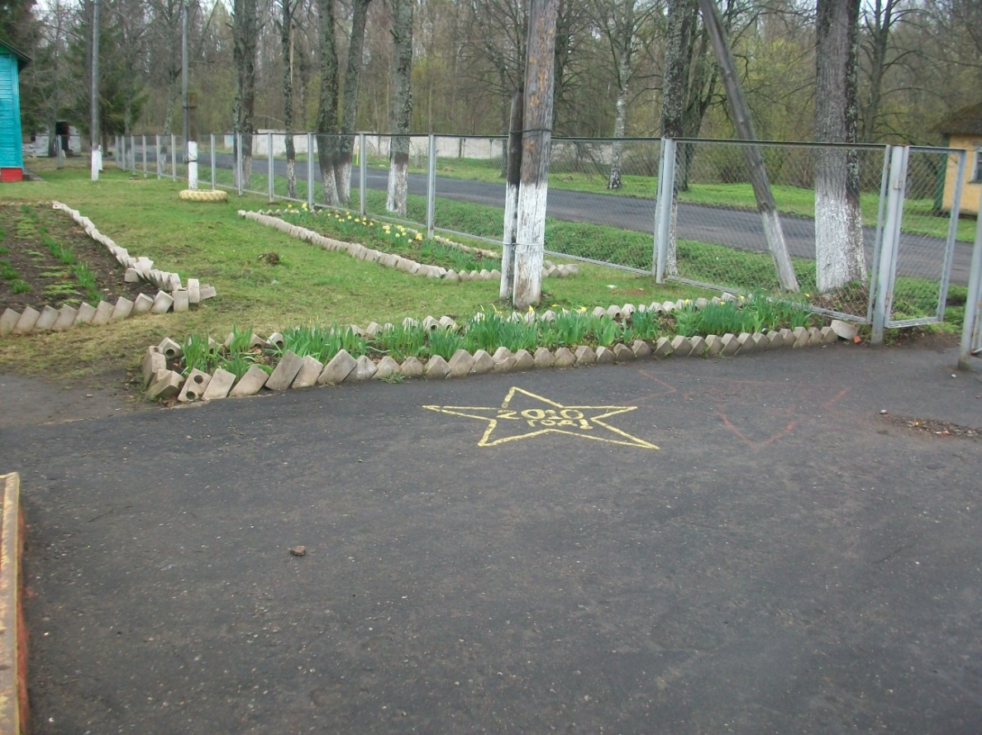
Схема будущей клумбы.

Slide 8
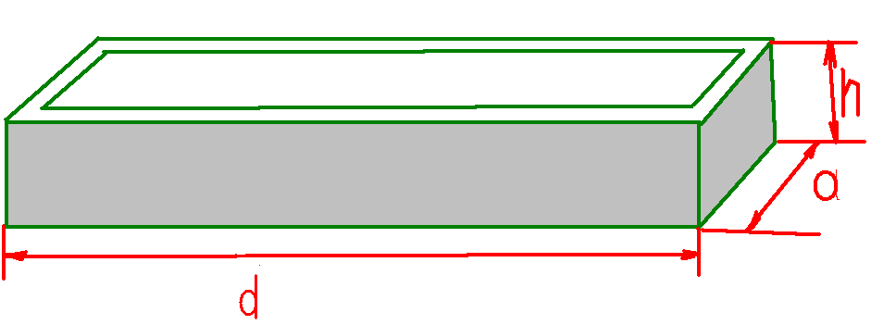
Габариты клумбы:
Высота – 50 см, ширина – 120 см, длина – 600 см.

Slide 9
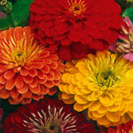
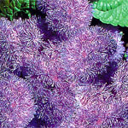
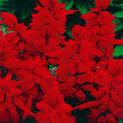
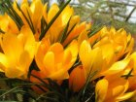
Цветы для нашей клумбы

Slide 10
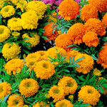
Бархатцы прямостоячие "Купид"
Теплолюбивый засухоустойчивый однолетник, нетребовательный к почвам. Растение компактное, высотой до 20 см, шаровидное. Соцветия - корзинки диаметром 6 см, имеют различную окраску. В смесь включены золотистые, лимонно-жёлтые и оранжевые цвета. Цветет с конца июня - начала июля до заморозков. Широко используется для рабаток, клумб, балконов, ваз, групповых посадок. Предпочитает открытые солнечные участки. Бархатцы выращивают через рассаду, семена сеют в апреле. Всходы появляются на 5 – 10-й день после посева. Сеянцы пикируют на расстоянии 7 см. Посадку на место производят после прекращения весенних заморозков, выдерживая расстояние между растениями 20см. Пересадку переносят легко в любом возрасте.

Slide 12
Сальвия 'Блестящая'
Однолетнее растение высотой 30-40 см. Окраска цветков ярко-красная. Зацветает в конце июня и цветет обильно до самых заморозков. Традиционное украшение парадных цветников. Растения неприхотливы к условиям произрастания, но важно, чтобы участок был солнечным. Лучше растут на умеренно плодородных и рыхлых почвах. На слишком богатых и сырых почвах цветут слабо. Используется в оформлении бордюров, клумб и балконов. Семена при выращивании рассады высевают в феврале – марте. Всходы появляются на 10 -15 день. Сеянцы пикируют дважды. На постоянное место закаленную рассаду высаживают в начале июня, после окончания весенних заморозков, выдерживая расстояние между растениями 25 – 30 см. Для лучшего кущения прищипывают верхушки молодых растений.

Slide 13
Бархатцы прямостоячие "Купид"
Сальвия "Блестящая"

Slide 14
Будра
Теневыносливый почвопокровник с оригинальной окраской. Быстро разрастается, образуя пестрый ковер. Хороша для переднего края бордюра. Интересна как один из компонентов ампельных посадок. Прекрасно смотрится в сочетании с другими теневыносливыми растениями (барвинок, лилия и т.п.) Не прихотлива.

Slide 15
Будра

Slide 16
Финансирование проекта:
Администрация школы.
Спонсоры.

Slide 17
План мероприятий:
Найти землю для саженцев.
В начале марта посадить саженцы.
Составить график ухода за саженцами.
Ухаживать за ними.
В середине мая высадить саженцы на клумбу по схеме.
По графику ухаживать за клумбой всё лето.

Slide 18
Стоимость посадочного материала.
название цветов | цена за один пакетик,руб | число пакетиков | полная цена
бархатцы | 20 | 6 | 120
сальвия | 15 | 8 | 120
будра | 20 | 8 | 160
итого |  |  | 360
Дополнительные расходы | Удобрение, цемент |  | 500
ОБЩАЯ СТОИМОСТЬ |  |  | 860 руб.

Slide 19
Ожидаемый результат
25 августа 2011 года мы приглашаем
вас оценить результат нашей
совместной работы.

